Slide 1





.
.
.
.
Filipa Andrez A042620 Janeiro 2024
No âmbito da unidade curricular de Arquitetura de Informação para a Web e Dispositivos Móveis, foi-me proposta a realização de um relatório, no qual o principal objetivo é o planeamento de uma plataforma escolhida por mim, que seja trabalhada tanto para a versão para a web como para a versão para aplicação móvel e que respeite as diferenças que existem entre ambas. Para uma melhor visualização da ideia vai ser mostrado o respetivo sitemap e as respetivas wireframes.
Arquitetura de Informação para a Web e Dispositivos Móveis

Slide 2
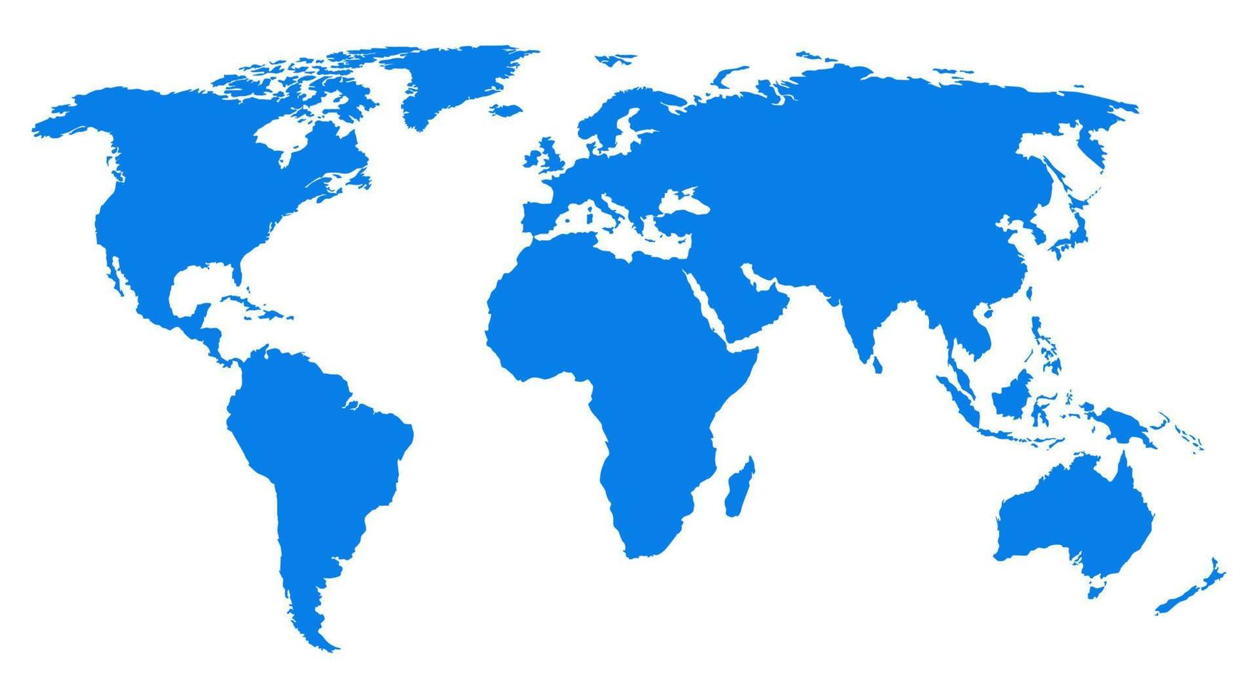

Ferramentas Utilizadas
Descrição da Plataforma
Círculos da Arquitetura de Informação
Acesso à Internet
Sitemap
Wireframe
Página Inicial
Criar Conta
Página Principal
Mapa
Criar Novo Álbum
Álbuns Criados
Perfil
Conclusão
Referências

Slide 3


Diagrams.net – para a criação do sitemap.
Mockflow – para a criação dos wireframes.

Slide 4

Esta plataforma tem como principal objetivo a criação de álbuns de recordações de viagens, pois cada vez mais as pessoas estão a perder o hábito de criar álbuns de fotografias de viagens físicos e maior parte delas faz uma viagem e fica com as fotografias perdidas na galeria do telemóvel, por esse motivo tive esta ideia de plataforma, para que se continue a criar álbuns das viagens, mas agora virtualmente.
Para esta ideia inspirei-me no conceito básico de duas aplicações que irei mostrar no próximo slide, o google maps e o been, onde vou utilizar a possibilidade de pintar no mapa os países visitados, tal como no been e adicionar fotografias aos locais, como no google maps, mas não com o objetivo de mostrar aos outros utilizadores os locais visitados e onde ir, mas sim com o propósito de criar um álbum de recordações pessoal.
A plataforma vai dar aos utilizadores a possibilidade de pintar no mapa, por exemplo, Espanha e criar álbuns de cada sítio que visitou em Espanha, por exemplo, álbum de Madrid e de Barcelona, nesses álbuns o utilizador escolhe as fotografias da viagem que quer adicionar, para assim recordar as viagens e as memórias de uma forma privada ou seletiva com outras pessoas, por exemplo família e amigos. Para além das fotografias será possível adicionar vídeos, áudios e criar as próprias playlists, que relembram cada viagem através da memória auditiva.

Slide 5
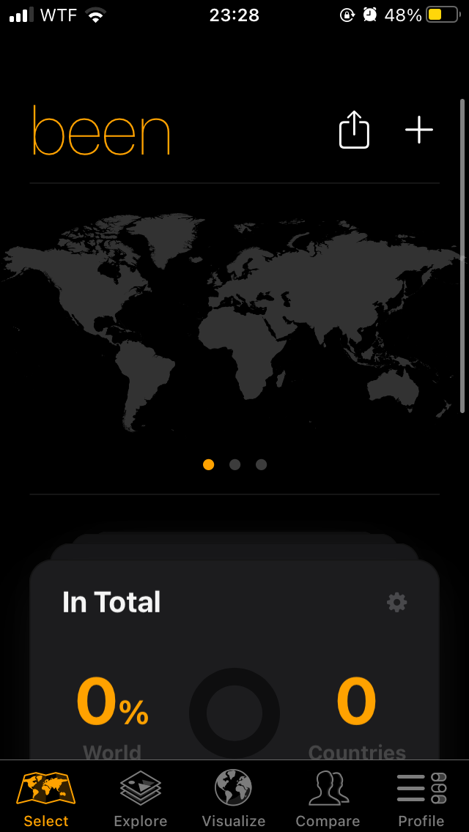
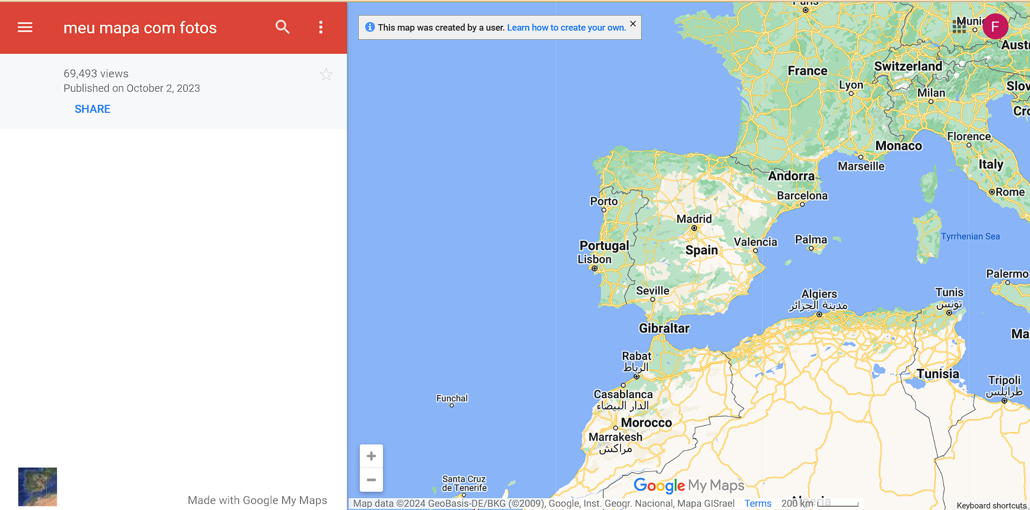
Para uma melhor visualização das aplicações onde me inspirei para a minha plataforma, para além de uma descrição coloquei também um print de cada uma.
A aplicação been (exclusiva para dispositivos com o sistema operativo IOS) tem como principal objetivo a seleção de cidades e países, num mapa, já visitados pelo utilizador, para que assim seja possível ver nesse mesmo mapa as partes do mundo em que utilizador já esteve e a que percentagem isso corresponde. Para além disso é possível também partilhar o mapa com quem possui a aplicação.
A plataforma Google Maps, dá a possibilidade aos utilizadores de colocarem fotos correspondentes a cada lugar do mapa, publicamente.

Slide 6
Utilizadores (seres reais e vivos) – os utilizadores desta plataforma são pessoas que têm como objetivo preservar as suas memórias de viagens de uma forma interativa e organizada, esses utilizadores podem ser quem viaje frequentemente, amigos, família e toda a gente que queira guardar as suas experiências.
Conteúdo – Esse utilizadores vão guardar essas memórias na forma de fotos, vídeos, áudios e playlist de cada local que visitaram.
Contexto – relativamente ao contexto é importante analisar as metas e a principal delas é preservar as memórias através de álbuns de maneira virtual, também é necessário planear a plataforma tal como irei apresentar mais à frente, é necessário uma equipa para o desenvolvimento da mesma e é muito importante ter em atenção questões de privacidade e de utilização de dados do utilizador.

Slide 7

Relativamente ao acesso à internet e à utilização de dados, apenas se pode utilizar a plataforma offline para ver os álbuns já criados. Para o restante como a criação de álbuns e partilha com os amigos é necessário o dispositivo estar ligado à internet.

Slide 8

Um sitemap “é uma representação hierárquica da estrutura de um site, composta por páginas web.” Mais Info: wikipedia.org.

Slide 9
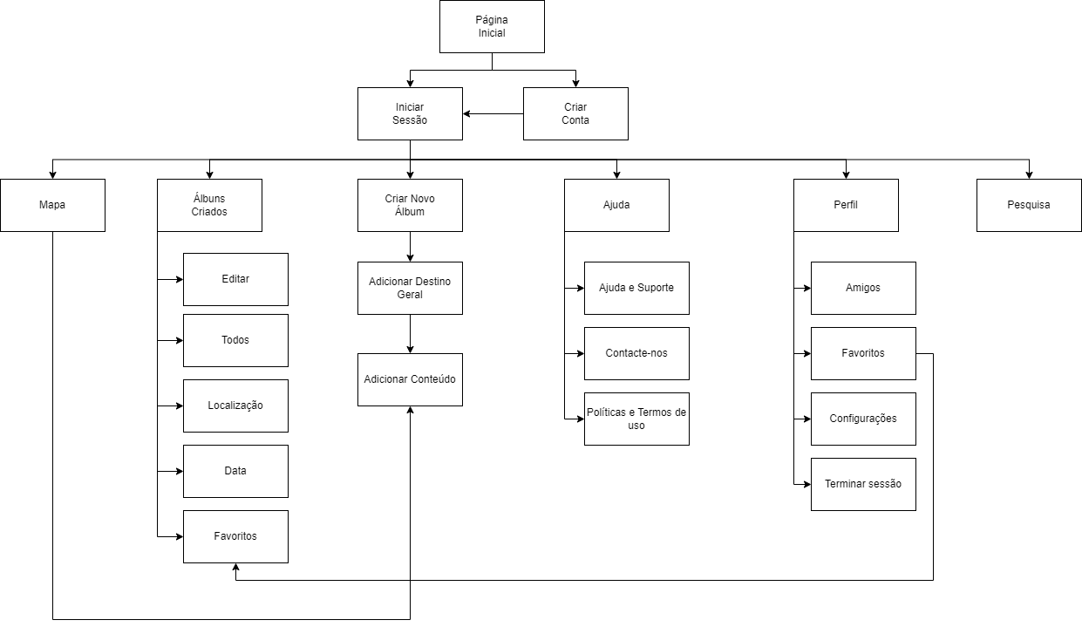

Slide 10
Este é o sitemap tanto da versão para a web como da versão para dispositivos móveis. Para começar, quando se abre a plataforma aparece uma página inicial onde para o acesso ao conteúdo é necessário iniciar sessão, caso o utilizador não tenha conta é obrigado a criar uma. Após iniciar sessão leva-nos para uma página onde tem um menu com as opções “Mapa” (essa própria página), “Álbuns Criados”, “Criar Novo Álbum”, “Ajuda”, “Perfil”, “Pesquisa”. Estas opções estão representadas de forma diferente na versão web e na versão móvel, como iremos ver mais à frente.
Na opção “Mapa” podemos selecionar no mapa os locais e após isso é reencaminhado automaticamente para a opção de “Adicionar Conteúdo”, dentro de “Criar Álbum”. Nos “Álbuns Criados” é possível abrir todos, apenas os favoritos ou então os álbuns organizados por localização ou data, o utilizador pode também editar os álbuns. Quando se clica em “Criar Álbum” aparece uma opção para digitar o destino geral e após isso pode-se adicionar o conteúdo. Dentro de “Ajuda” podemos aceder a “Ajuda e Suporte”, a “Contacte-nos” e às “Políticas e Termos de uso”. No “Perfil” do utilizador é possível aceder aos “Amigos” aos álbuns “Favoritos” (que reencaminha para a página dos “Favoritos” nos “Álbuns Criados”), a “Configurações” e “Terminar sessão”.
Relativamente à “Pesquisa” esta serve para o utilizador encontrar a informação que procura.

Slide 11

Um wireframe “é um protótipo usado no design de interfaces para sugerir a estrutura de um sítio web e os relacionamentos entre as suas páginas”, resumidamente “é um desenho básico de uma interface”. Mais Info: wikipedia.org.

Slide 12

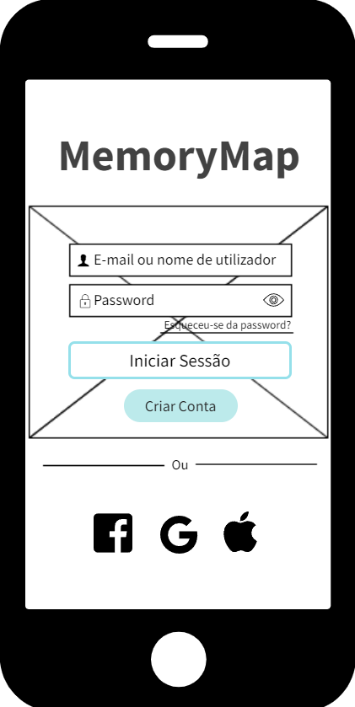
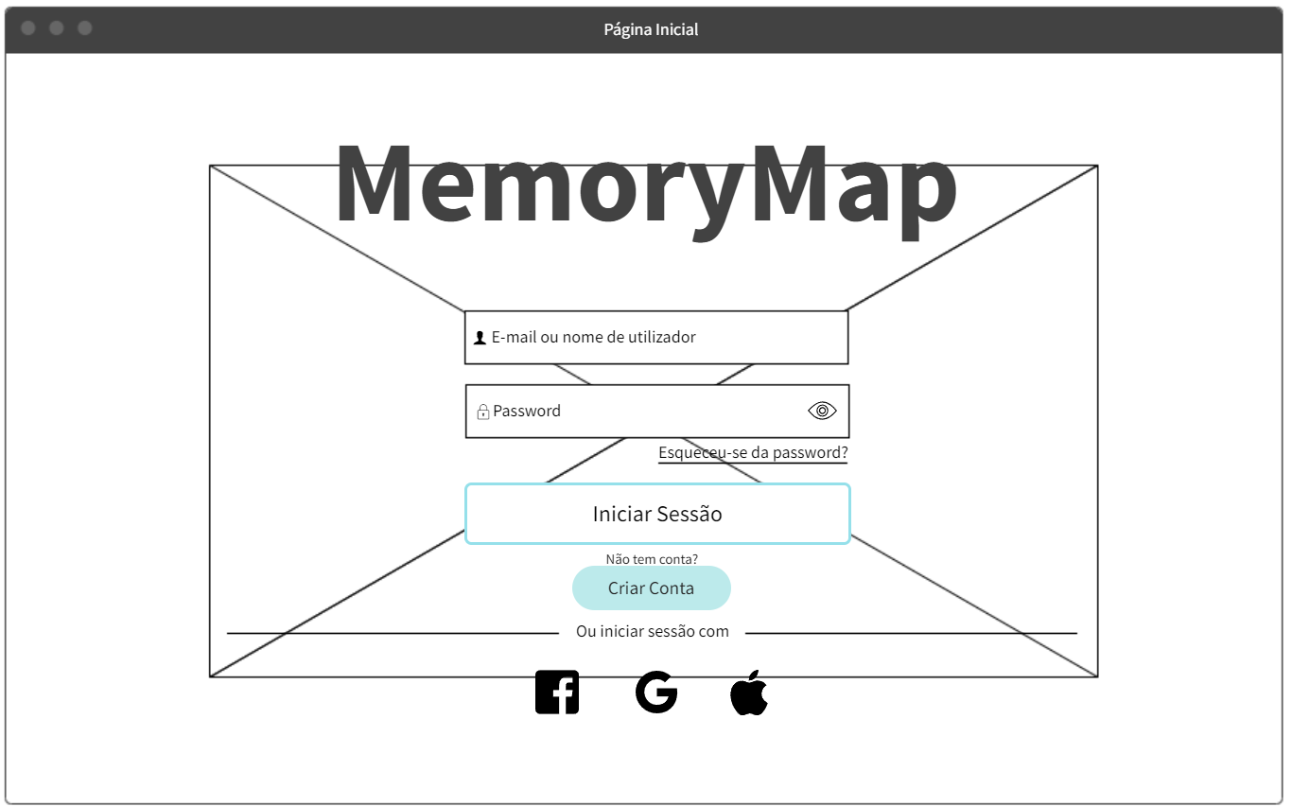
Mobile
Web

Slide 13
Tanto na versão para a web como na versão mobile a primeira página que aparece, quando se abre a plataforma é a página para o início da sessão. Nesta plataforma é necessário criar uma conta e iniciar sessão para conseguir utilizá-la. Para isso pode ser utilizado o e-mail ou o nome de utilizador e a password que foram usados para criar a conta, ou então iniciar sessão através da conta do Facebook, do Google ou da Apple, ao utilizar essas contas o utilizador aceita automaticamente a utilização de dados dessas plataformas. Nesta página encontra-se também o nome da plataforma (“MemoryMap”) e o mapa da mesma como fundo.

Slide 14

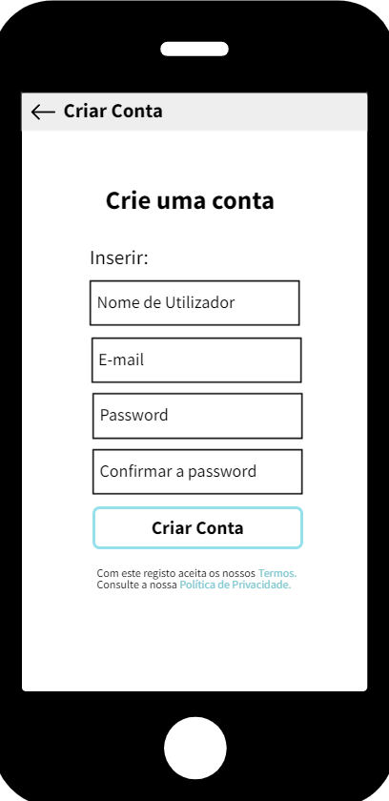
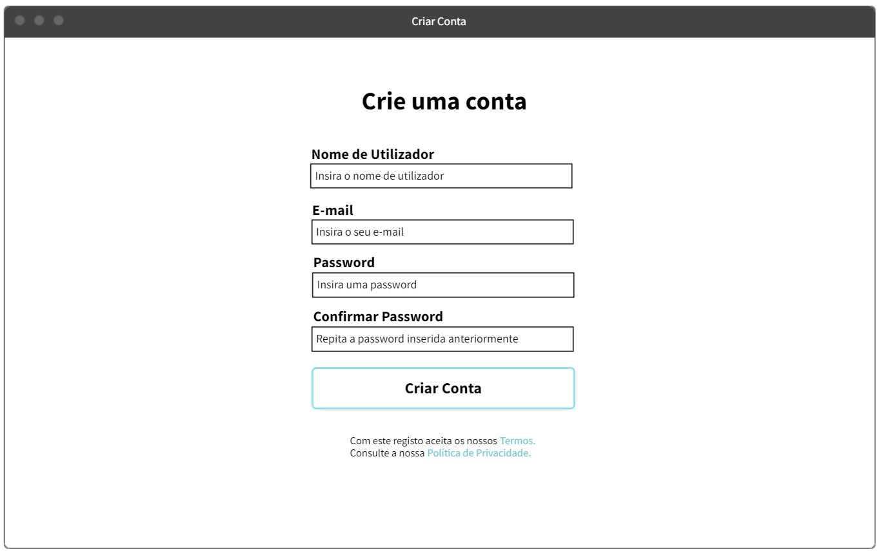
Mobile
Web

Slide 15
Para quem não possuir uma conta e não quiser utilizar/não tiver conta do facebook/google/apple, clica no botão “criar conta” da página inicial e esse direciona o utilizador para a página de criar conta. Tem um espaço para o utilizador colocar o nome, o e-mail, a password e para confirmar a mesma. O conteúdo dessa página é igual tanto na versão para a web como na versão mobile, apenas a informação é dada de forma mais reduzida na versão mobile, pelo facto do ecrã ser mais pequeno.
Por fim podemos ver que é alertado que ao criar a conta, o utilizador está a aceitar os termos e condições da plataforma, e para além disso pode consultar a política de privacidade da mesma, que é um documento que dá informação sobre como essa plataforma vai armazenar, utilizar e proteger os dados fornecidos pelos utilizadores por exemplo qual a finalidade dos dados, a segurança e proteção dos mesmos, os direitos dos utilizadores.

Slide 16

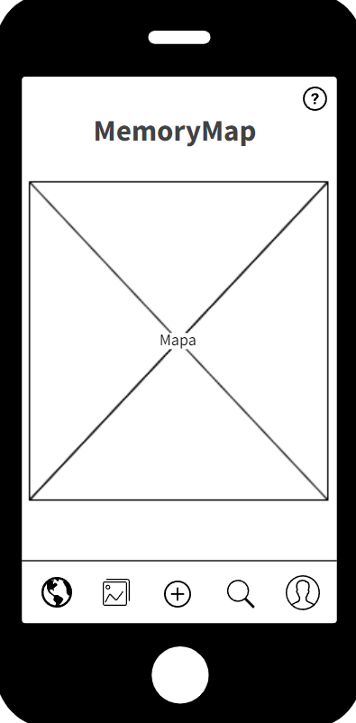
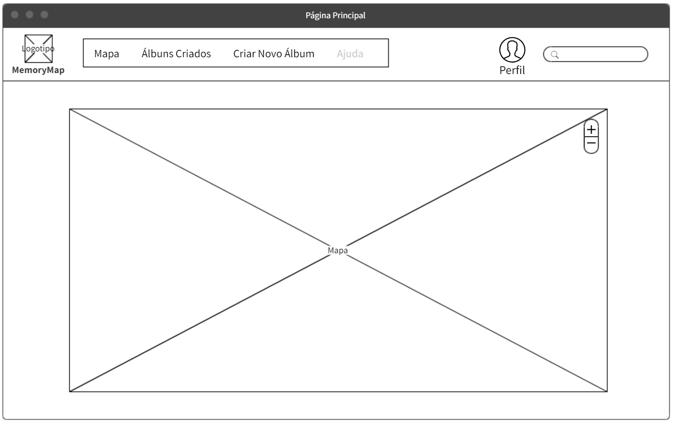
Mobile
Web

Slide 17
Após se iniciar a sessão, podemos ver a página principal da plataforma.
Na versão web a barra do menu encontra-se parte superior do ecrã e tem as opções de “Mapa”, “Álbuns Criados”, “Criar Novo Álbum” e “Ajuda”. A opção “Mapa” é equivalente à página principal, ou seja, quando se pretende voltar a esta página é necessário clicar na opção “Mapa”, coloquei este nome pelo facto de ser na página principal que se encontra o mapa onde se pode criar os álbuns e selecionar/visualizar os destinos já visitados. Para além disso, existe também o botão de “Perfil” e uma barra de Pesquisa para o utilizador encontrar o que procura, pode procurar também locais específicos do mapa através dessa barra de pesquisa e ao procurar o mapa amplia automaticamente para esse lugar, ou outro exemplo é de procurar pelo nome do álbum, para o encontrar mais facilmente. É exclusivo da versão web os botões de “+” e de “-” no canto superior direito do mapa, estes servem para ampliar e diminuir o mapa, enquanto que na versão móvel se utilizam os dedos no ecrã para ampliar e diminuir.
Na versão mobile o menu encontra-se na parte inferior do ecrã para ser mais ergonómico para o utilizador e é representado com símbolos que correspondem a “Mapa”, “Álbuns Criados”, “Criar Novo Álbum”, “Pesquisa” e “Perfil”, a opção de ajuda encontra-se no canto superior direito e é representada através de um ícone. A utilização de símbolos é utilizada uma vez que o tamanho do ecrã é menor.

Slide 18

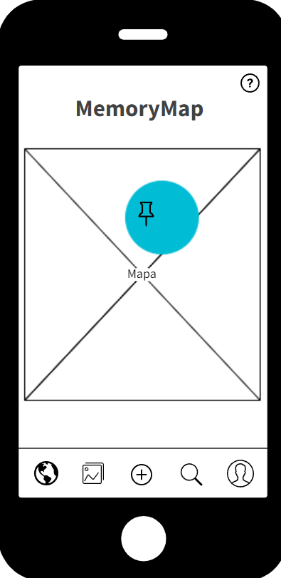
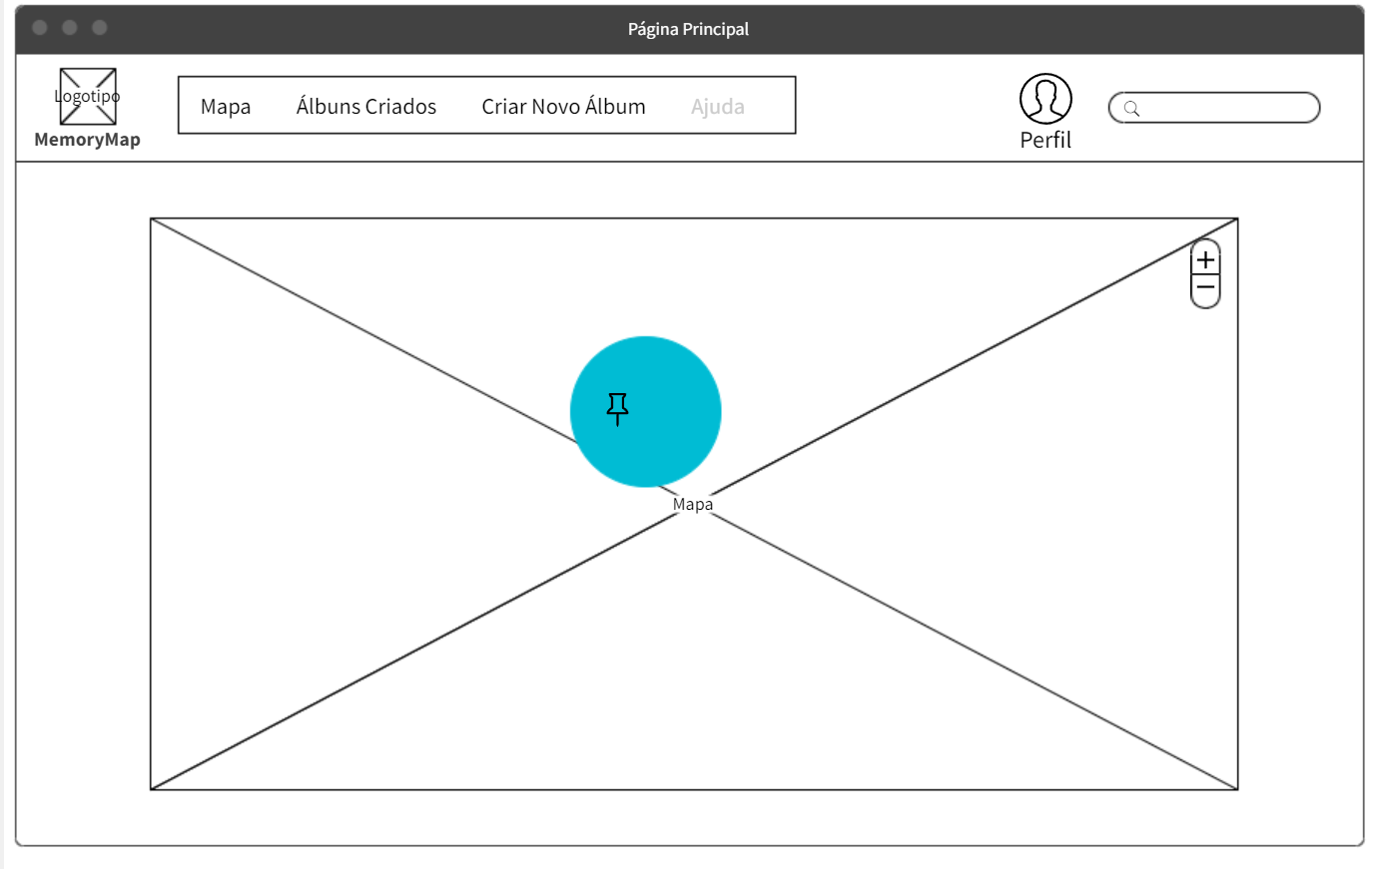
Mobile
Web

Slide 19
Quando o utilizador se encontra noutra página ao clicar em “Mapa” regressa à página principal, que é a página onde se encontra o mapa do mundo.
O utilizador pode navegar pelo mapa e clicar nos destinos pintados para visualizar os álbuns já criados pode também selecionar no mapa algum destino onde queira adicionar um novo álbum colocando um pino sobre esse local e a essa zona é pintada automaticamente. Após isso aparece uma nova janela de criar um novo álbum, janela essa que pode aparecer também se se clicar em “Criar Novo Álbum”. O utilizador pode também pesquisar diretamente na barra de pesquisa pelo nome do local que quer selecionar no mapa.

Slide 20

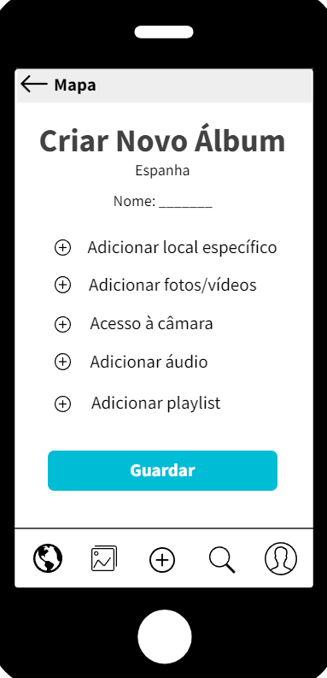
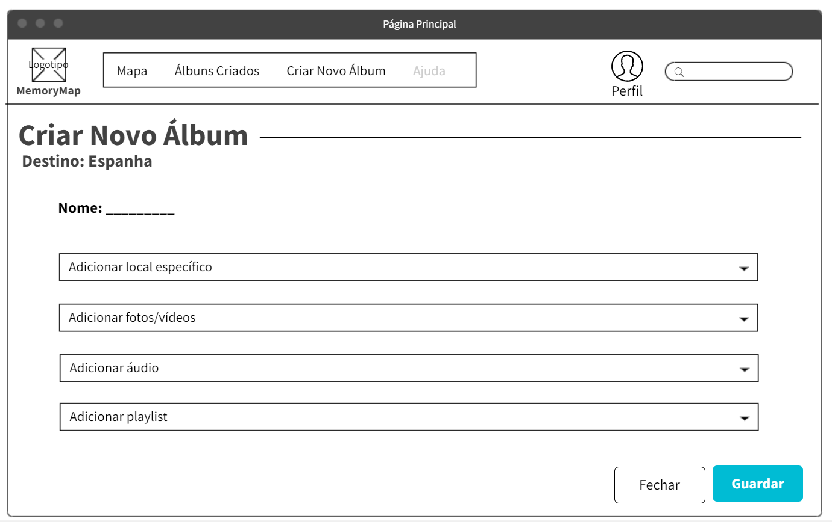
Mobile
Web

Slide 21
Em relação a criar um novo álbum, tanto na versão móvel como na versão web se se clicar diretamente no menu em “Criar Novo Álbum” primeiro aparece uma mensagem a perguntar o destino geral por exemplo “Espanha” e após isso é que passa para a página falada anteriormente de “Criar Novo Álbum”, este método é utilizado para caso o utilizador não queira navegar no mapa e encontrar o local mas sim selecionar logo o sítio e criar o álbum mais diretamente.
Em ambas as versões é possível adicionar o nome ao álbum, a localização específica, neste caso como escolhemos Espanha, a localização mais específica poderia ser Barcelona, para além disso pode-se adicionar fotos/vídeos/áudios/música.
No caso da versão mobile a possibilidade da plataforma aceder à câmara e adicionar fotos do momento é exclusiva assim como a plataforma usar a localização de GPS para identificar o local mais específico. Se o utilizador quiser criar esse álbum tem de clicar em “guardar” se quiser cancelar apenas tem de voltar para trás na seta, que se encontra no canto superior esquerdo, enquanto que na versão web o utilizador tem uma opção de fechar para cancelar a criação do álbum.
Não está representado mas na versão para a Web os conteúdos terão de ser descarregados para o dispositivo fixo para que possam ser adicionados na plataforma ou então terão de ser descarregados em primeiro lugar na versão mobile, por exemplo as fotos diretamente da galeria.

Slide 22

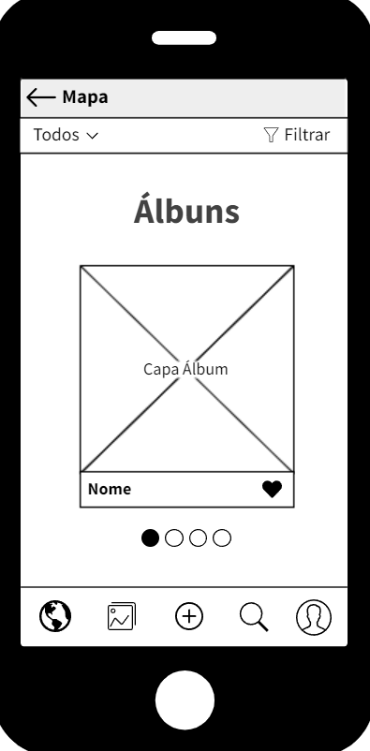
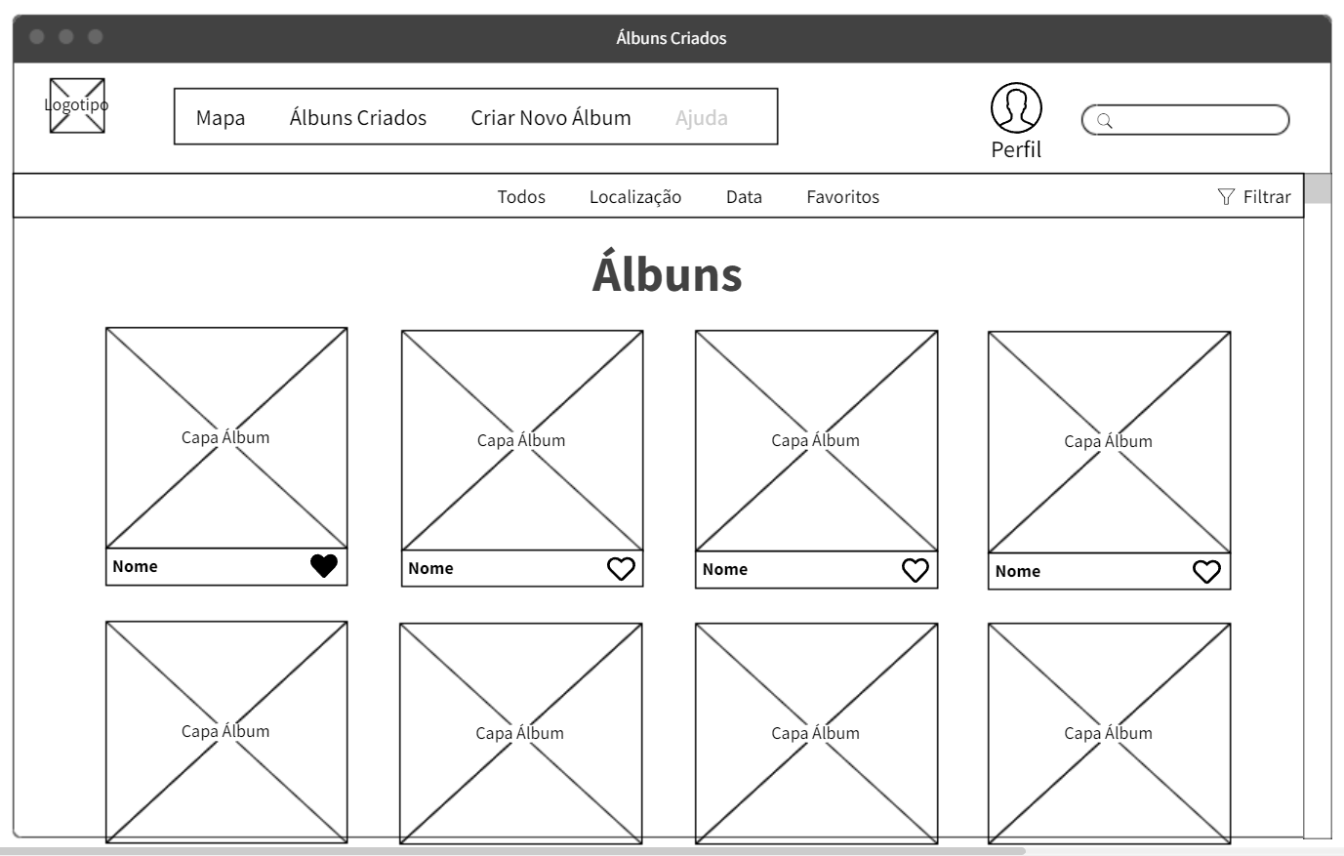
Mobile
Web
Editar

Slide 23
Na página dos álbuns criados o utilizador pode ver todos os seus álbuns e organiza-los por localização, data e favoritos, para além disso pode aplicar ainda mais filtro, por exemplo selecionar quantos álbuns quer que aparecem por página. Pode também editar o álbum e apagar os conteúdos ou adicionar mais.
Na versão para a Web essa opções aparecem por baixo do menu e todas ao mesmo tempo, enquanto que na versão mobile esse menu aparece também na parte superior do ecrã mas só dá para visualizar uma opção de cada vez.
Relativamente aos álbuns na versão web os álbuns por padrão aparecem todos na mesma página e o utilizador pode ver todos se fizer scroll ao longo da página, enquanto que na versão mobile aparece por padrão apenas um álbum na página e o utilizador tem de deslisar para o lado para ver os restantes.
Em ambas os álbuns apresentam à primeira vista o nome e se estão nos favoritos (coração pintado) ou não (coração vazio).

Slide 24

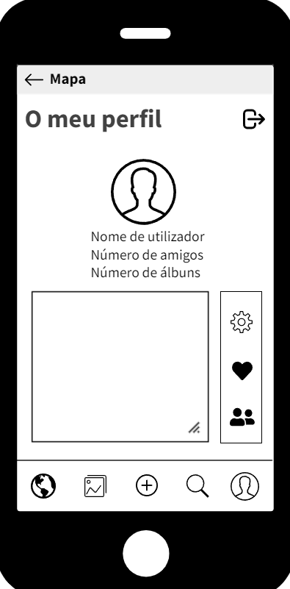
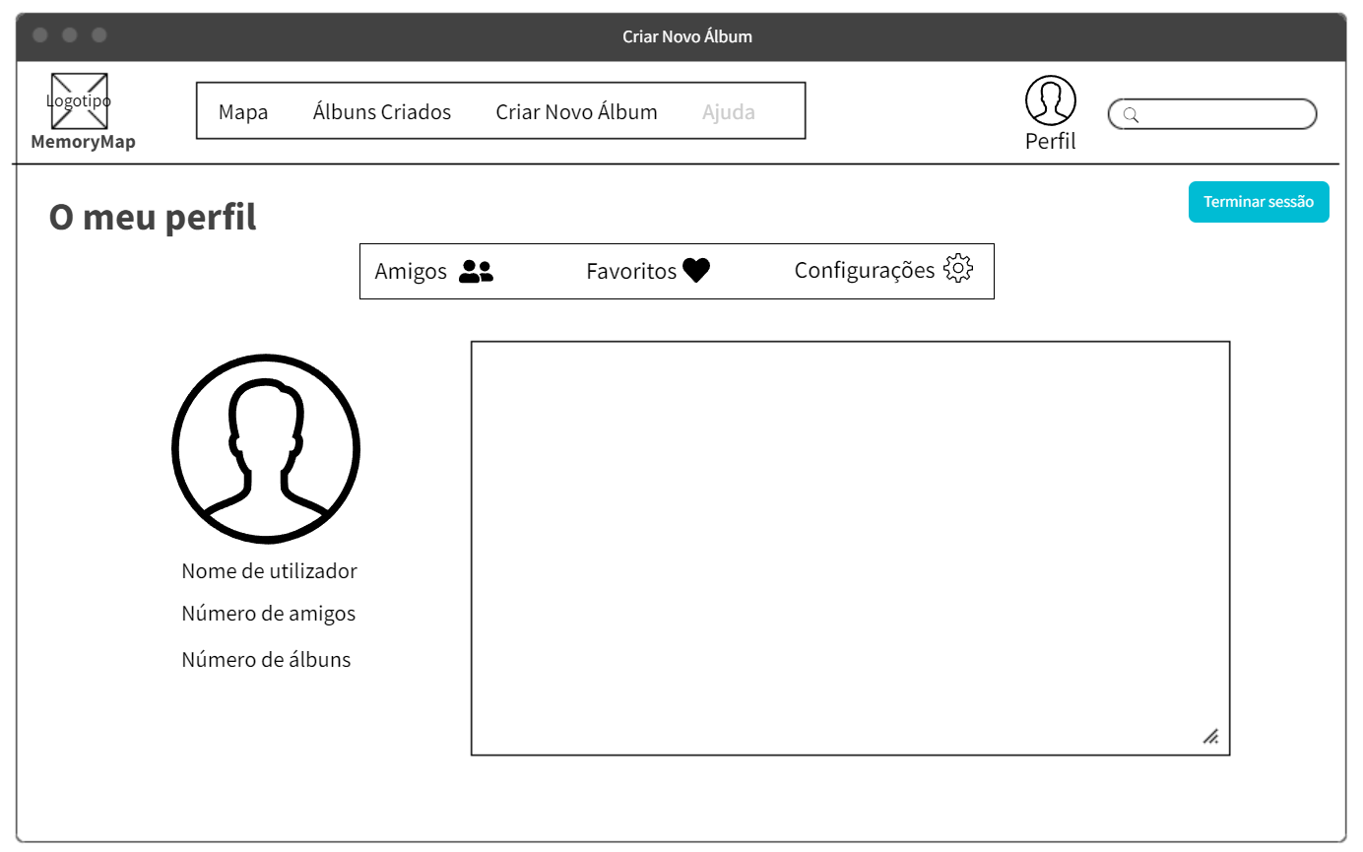
Mobile
Web

Slide 25
No perfil do utilizador é o local onde se pode terminar a sessão e em ambas as versões encontra-se no canto superior esquerdo, na versão Web em forma de um botão com texto e na versão mobile está representado com um ícone.
Para além disso tem três opões principais que são os “amigos” com quem o utilizador pode partilhar o conteúdo, as configurações e os favoritos (encaminha para os favoritos nos “álbuns criados”). Essas opções na versão mobile são representadas apenas por ícones, que se encontram no canto inferior direito do ecrã, enquanto que na versão web se encontram na parte superior do ecrã com ícones e texto (maior tamanho do ecrã).
Está presente também a foto de perfil caso o utilizador queira colocar e algumas informações sobre o mesmo.

Slide 26

Para concluir como já era de esperar, a versão para a web e a versão para dispositivos móveis apresentam diferenças na criação, principalmente no que toca ao tamanho do ecrã, pois devido a isso na versão web a experiência de utilização torna-se mais ampla e neste caso dá para o utilizador ter uma melhor visão do mapa. Como referido durante o relatório é exclusivo da versão mobile o acesso à câmara e ao gps, uma vez que só estão presentes em dispositivos móveis. Foi cumprido o objetivo de planear a plataforma para ser simples e intuitiva para facilitar a utilização.
Com a realização deste relatório aprofundei e coloquei em prática os conteúdos teóricos lecionados nas aulas de Arquitetura de Informação para a Web e Dispositivos Móveis.

Slide 27

wikipédia. (21 de outubro de 2019). Website wireframe. Obtido em 29 de dezembro de 2023, de https://pt.wikipedia.org/wiki/Website_wireframe
wikipédia. (25 de agosto de 2023). Sitemap. Obtido em 29 de dezembro de 2023, de https://pt.wikipedia.org/wiki/Sitemap

